Slide 1
Vallend foton
(examen 2009-II)
Hoe is dat gemeten?
Opgave
Nauwkeurigheid
Mossbauer?
Pound-Rebka
Mossbauer
Hyperfijn wisselwerking
Toepassingen
Mark Dirken
Etty Hillesum Lyceum
Woudschoten 2016

Slide 2
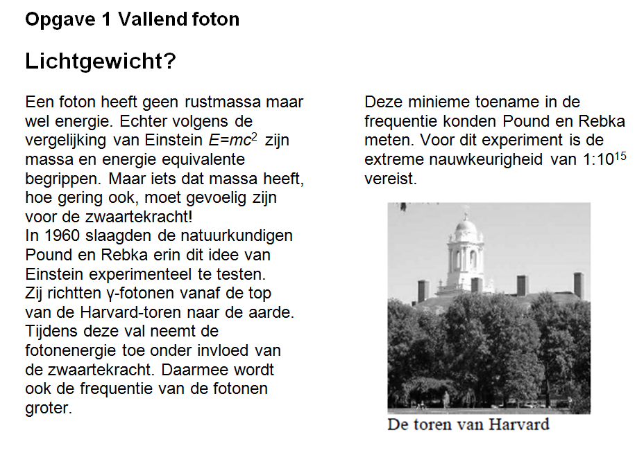

Slide 3
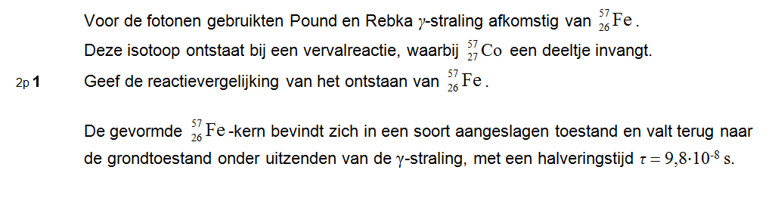
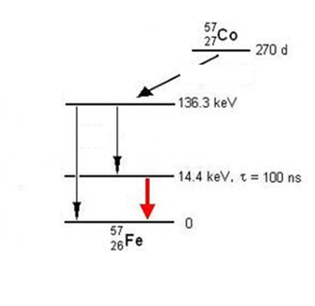

Slide 4
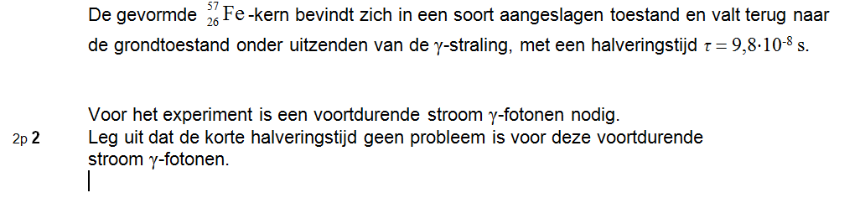

Slide 5
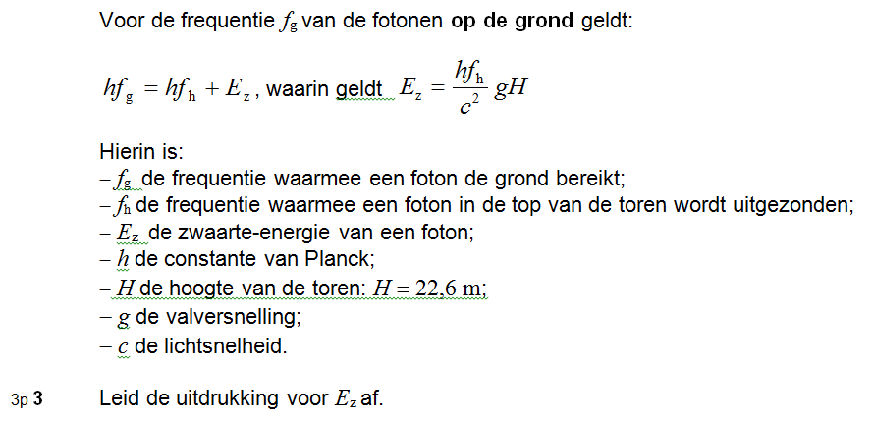
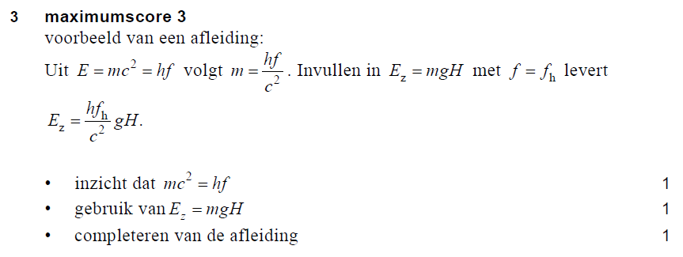

Slide 6
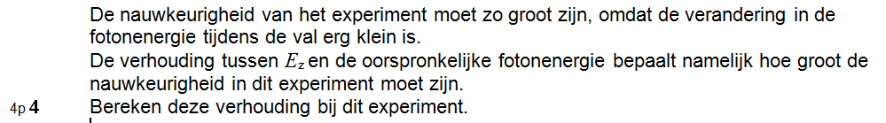
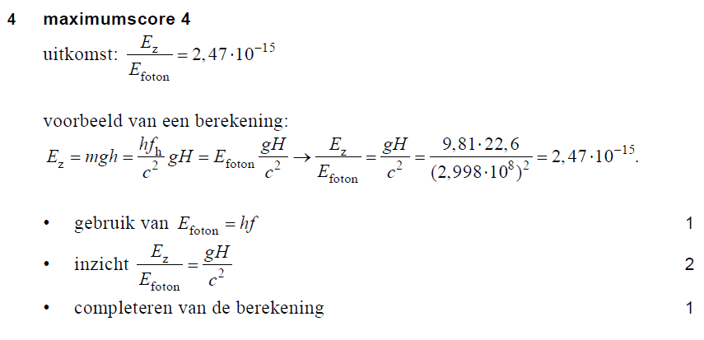
Verhouding dus universeel voor
deze opstelling, onafhankelijk van
fotonenergie
NB: lastig voor leerling is dat berekening gemaakt moet worden zonder de energie van het foton te weten

Slide 7
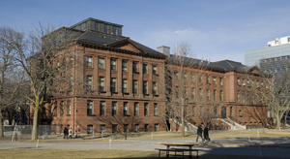
Meten van een vallend foton?
Pound-Rebka-experiment 1960
Aanname:
Als je meet dat een foton- licht deeltje energie krijgt door ‘vallen’, klopt de algemene relativiteitstheorie

Slide 8
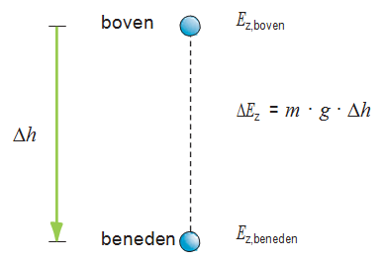
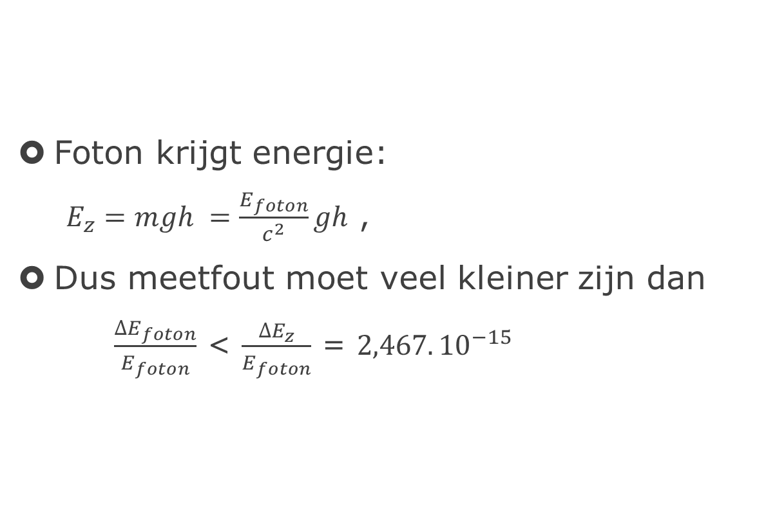
Hoe nauwkeurig moet je meten?
Foton krijgt energie:
  $E_{z}=mgh =\frac{E_{foton}}{c^{2}}gh$ ,
Dus meetfout moet veel kleiner zijn dan
$\frac{∆E_{foton}}{E_{foton}}$ < $\frac{∆E_{z}}{E_{foton}}$ = ${2,467. 10}^{−15}$

Slide 9
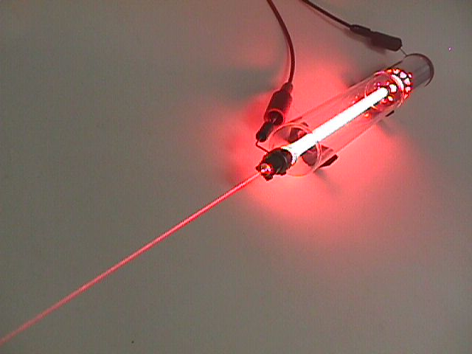
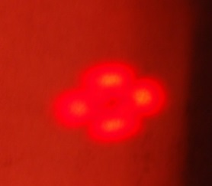
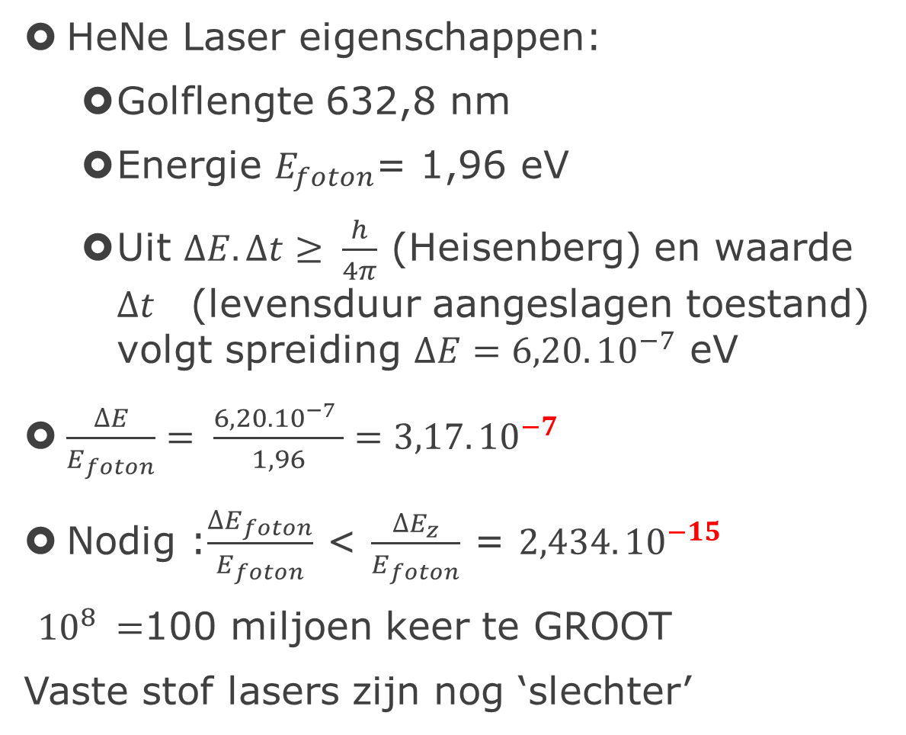
Laser?
HeNe Laser eigenschappen:
  Golflengte 632,8 nm
  Energie $E_{foton}$= 1,96 eV
  Uit $∆E.∆t≥ \frac{h}{4π}$ (Heisenberg) en waarde $∆t$ (levensduur aangeslagen toestand) volgt spreiding $∆E=6,20.{10}^{−7}$ eV
$\frac{∆E}{E_{foton}}= \frac{6,20.{10}^{−7} }{1,96}=3,17.{10}^{−7}$
Nodig :$\frac{∆E_{foton}}{E_{foton}}$ < $\frac{∆E_{z}}{E_{foton}}$ = ${2,434. 10}^{−15}$
${10}^{8} =$100 miljoen keer te GROOT
Vaste stof lasers zijn nog ‘slechter’

Slide 10
Gammastraling?
Gammastraling komt vrij bij radioactief verval
Kern vervalt naar een toestand met een lagere energie
Behoudswetten gelden:
  Energiebehoud
    en
  Impulsbehoud

Slide 11
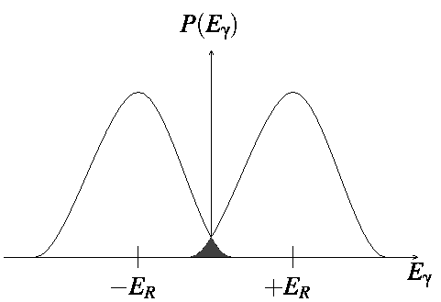
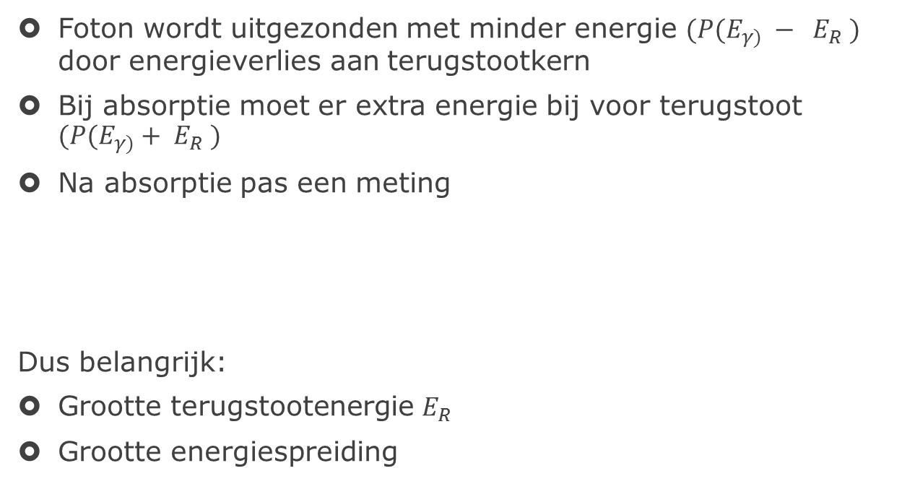
Emissie en absorptie
Foton wordt uitgezonden met minder energie $(P(E_{γ)} − E_{R} )$ door energieverlies aan terugstootkern
Bij absorptie moet er extra energie bij voor terugstoot $(P(E_{γ)}+ E_{R} )$
Na absorptie pas een meting
Dus belangrijk:
Grootte terugstootenergie $E_{R}$
Grootte energiespreiding

Slide 12
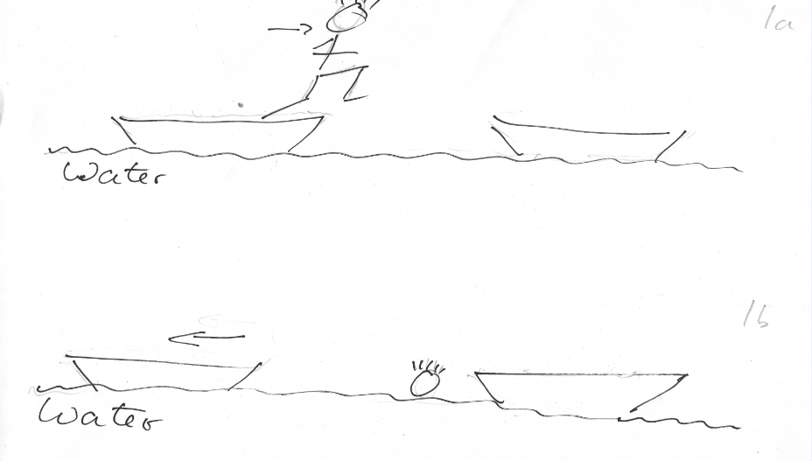
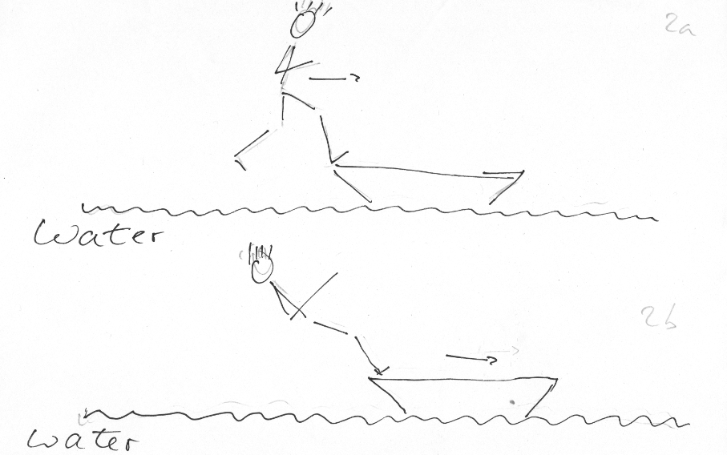
Terugstoot?
Net als bootje springen:
  Energiegrootte is
  grootte van sprong
Bij emissie
Bij absorptie

Slide 13
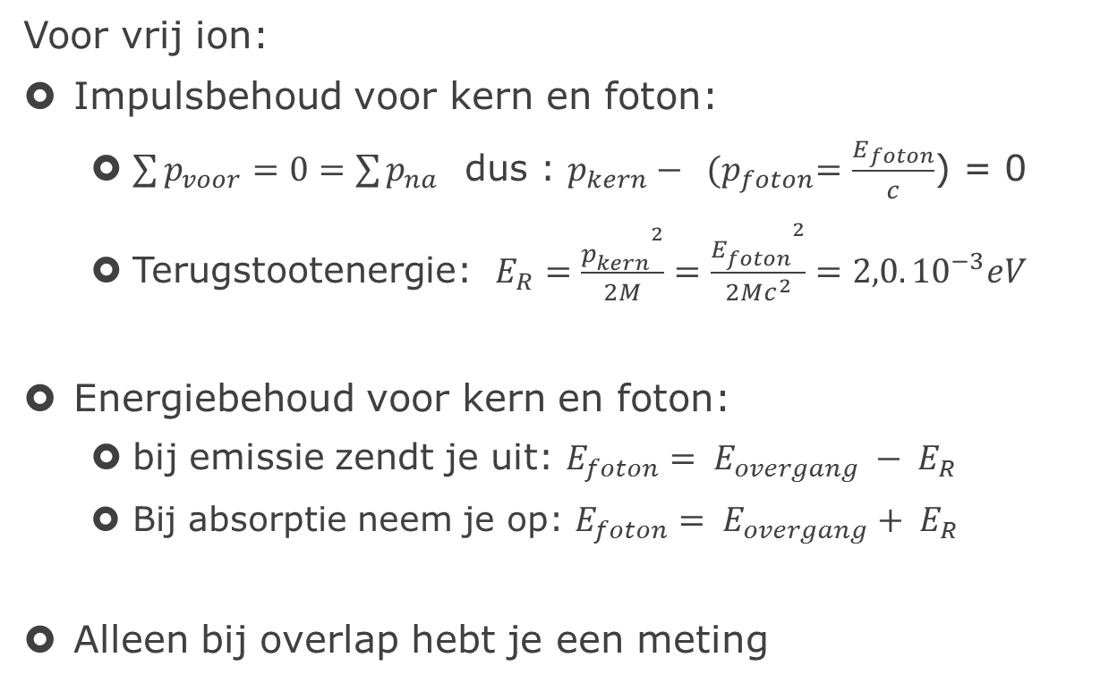
Grootte terugstootenergie 𝐸_{𝑅}
Voor vrij ion:
Impulsbehoud voor kern en foton:
  $\sum{p_{voor}=0=\sum{p_{na}}}$ dus : $p_{kern}− {(p}_{foton}=\frac{E_{foton}}{c}$) = 0
  Terugstootenergie: $E_{R}=\frac{{p_{kern}^{}}^{2}}{2M}=\frac{{E_{foton}^{}}^{2}}{2Mc^{2}}=2,0.{10}^{−3}eV$
Energiebehoud voor kern en foton:
  bij emissie zendt je uit: $E_{foton}= E_{overgang} − E_{R}$
  Bij absorptie neem je op: $E_{foton}= E_{overgang}+ E_{R}$
Alleen bij overlap hebt je een meting

Slide 14
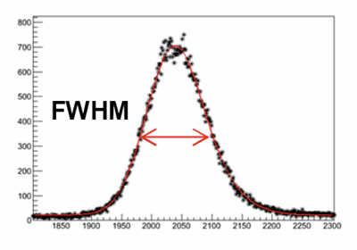
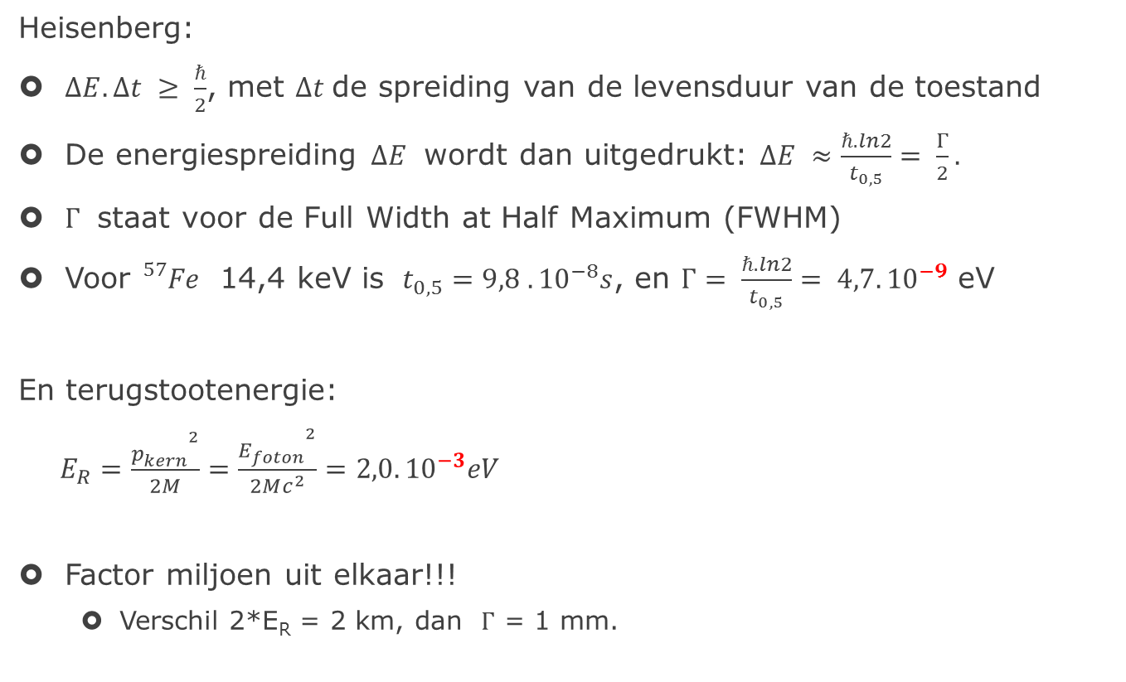
Energiespreiding?
Heisenberg:
$∆E.∆t ≥ \frac{ℏ}{2}$, met $Δt$de spreiding van de levensduur van de toestand
De energiespreiding $∆E$ wordt dan uitgedrukt: $∆E ≈\frac{ℏ.ln2}{t_{0,5}}= \frac{Γ}{2}.$
$Γ$ staat voor de Full Width at Half Maximum (FWHM)
Voor ${}_{}^{57}{Fe}$14,4 keV is $t_{0,5}=9,8 . {10}^{−8}s$, en $Γ= \frac{ℏ.ln2}{t_{0,5}}= 4,7. {10}^{−9}$ eV
En terugstootenergie:
$E_{R}=\frac{{p_{kern}^{}}^{2}}{2M}=\frac{{E_{foton}^{}}^{2}}{2Mc^{2}}=2,0.{10}^{−3}eV$
Factor miljoen uit elkaar!!!
  Verschil 2*E_{R} = 2 km, dan $Γ$ = 1 mm.

Slide 15
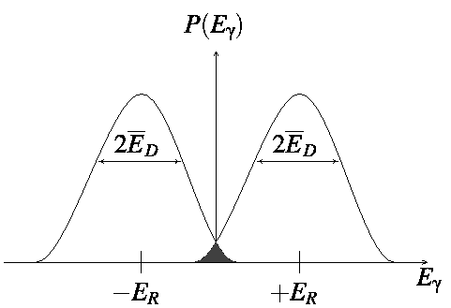
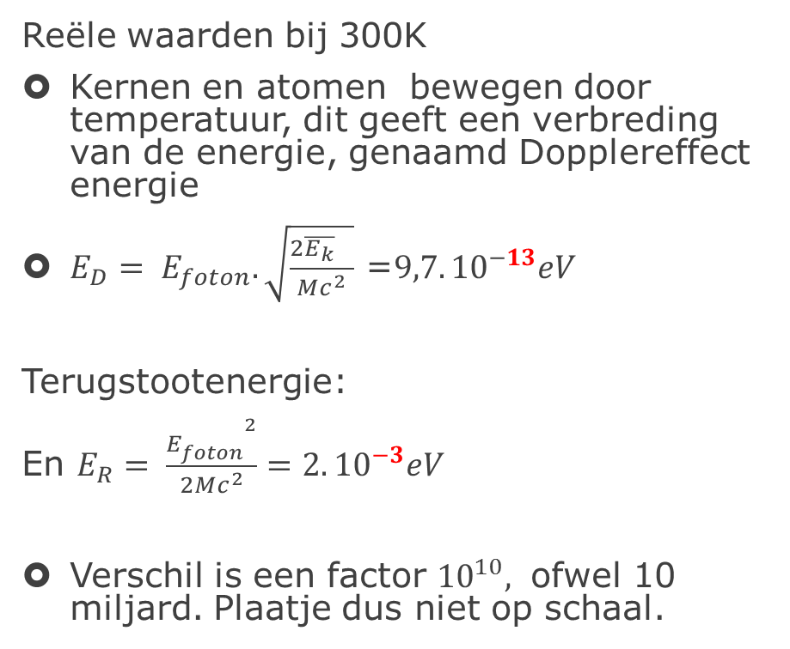
Verbreding van niveaus door temperatuurbeweging?
Reële waarden bij 300K
Kernen en atomen bewegen door temperatuur, dit geeft een verbreding van de energie, genaamd Dopplereffect energie
$E_{D}= E_{foton}. \sqrt{\frac{2{\overline{E_{k}}}_{}}{Mc^{2}}}$ =$9,7.{10}^{−13}eV$
Terugstootenergie:
En $E_{R}= \frac{{E_{foton}^{}}^{2}}{2Mc^{2}}=2. {10}^{−3}eV$
Verschil is een factor ${10}^{10},$ ofwel 10 miljard. Plaatje dus niet op schaal.
Gamma emissie EN
Absorptie NIET mogelijk

Slide 16
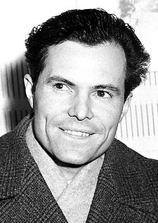
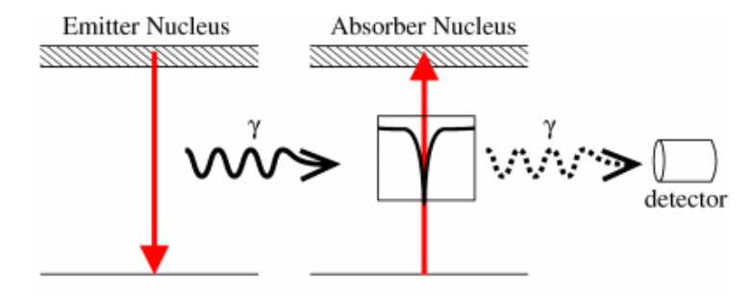
Mössbauereffect?
Rudolf Mössbauer 1957
  Nobelprijs 1961
Terugstootloze emissie en absorptie van gammastraling
Ook wel
Resonante absorptie van gammastraling:
    Precies dezelfde energie wordt uitgezonden door bron (emitter), en geabsorbeerd (door absorber)
Bestaat dat?

Slide 17
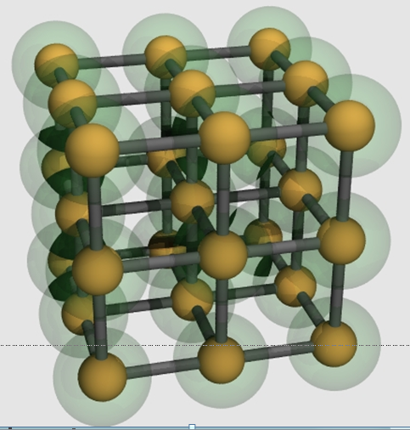
Kan in de vaste stof!
Vaste stof:
Atomen/ionen gebonden in een kristalrooster
Als massa-veer systeem
Atomen/ionen trillen
Notes:
Verbinding tussen atomen is analoog aan veren
Temperatuur betekent trillen op de plaats

Slide 18

In de vaste stof:
Beschrijf atoomverbindingen als veren:
  Vaste frequentie
  Vaste modus/wijze van trillen
  Vaste energie
Trilling is ‘gekwantiseerd’ (Debye)
  Fonon: trilling met vaste energie, en op vaste wijze
  Temperatuur beschrijven als verdeling van ‘fononen’

Slide 19

In de vaste stof…
Dus alleen vaste frequenties toegestaan in kristalrooster:
Alleen absorptie van energiegroottes die passen bij de ‘kristaltrillingen’, de fononen, worden geabsorbeerd door het kristalrooster
Er is dan een fractie atomen die zonder terugstoot gammastraling uitzendt (in de bron) EN ontvangt (absorber):
  De ZERO fononfractie (of Lamb –Mössbauer factor)
  Geen energieverlies door terugstoot!!!
  Hoe minder fonon-mogelijkheden, lage temperatuur, hoe groter het effect
Kwantummechanisch effect!!!

Slide 20
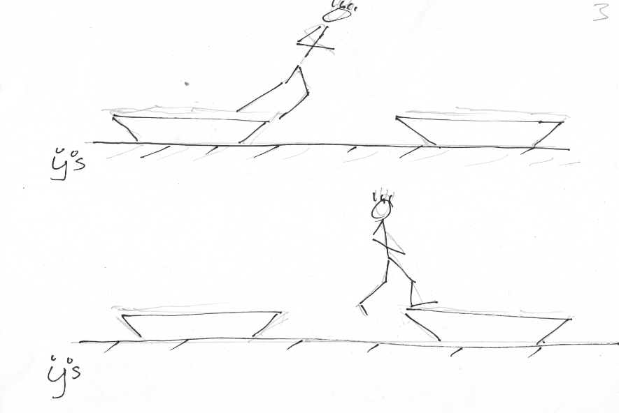
´Bootje´ springen met ijs op het water
In ijs liggen bootjes vast, dus geen probleem

Slide 21
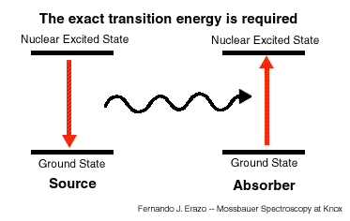
Mössbauer effect spectroscopie (MES)
Geen terugstoot: emissie - en absorptie-energie even groot
‘Heen’ springen
‘Terug’ springen

Slide 22
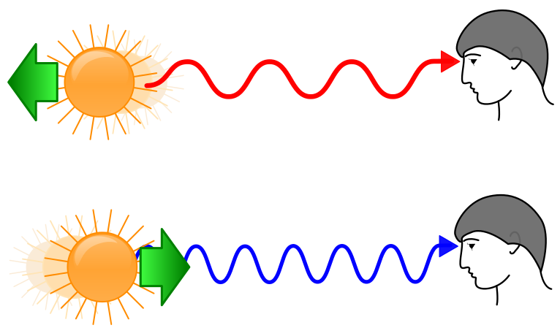
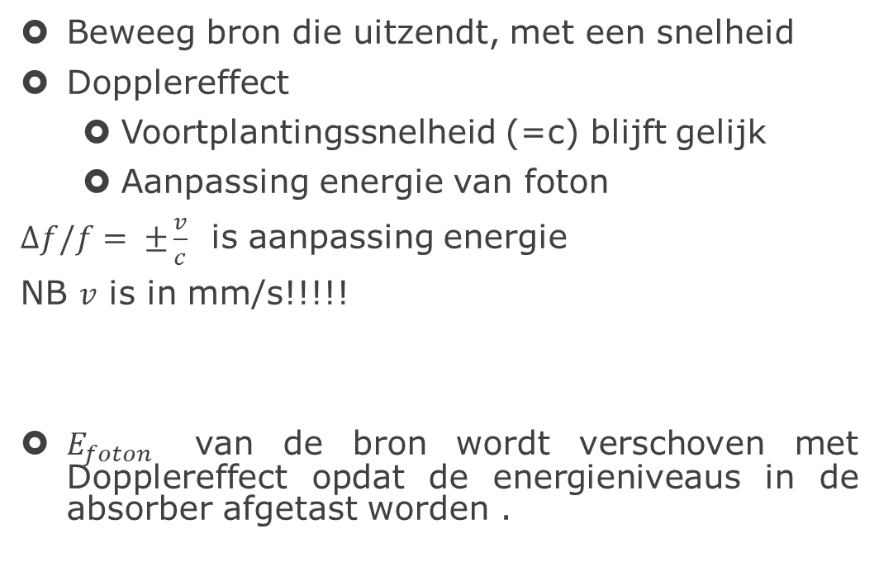
Meetprincipe Mössbauer effect spectroscopie (MES)
Beweeg bron die uitzendt, met een snelheid
Dopplereffect
  Voortplantingssnelheid (=c) blijft gelijk
  Aanpassing energie van foton
$∆f/f= ±\frac{v}{c}$ is aanpassing energie
NB $v$ is in mm/s!!!!!
$E_{foton}$ van de bron wordt verschoven met Dopplereffect opdat de energieniveaus in de absorber afgetast worden .

Slide 23

Scan energieën met Dopplereffect
Beweeg bron (emitter) heen en weer
Bij beweging van je af:
  Roder (frequentie neemt af)
Bij beweging naar je toe:
  Blauwer (frequentie neemt toe)
Bron op luidspreker voor beweging
Intensiteit meten als functie van snelheid bron
Bij absorptie dip in transmissie

Slide 24
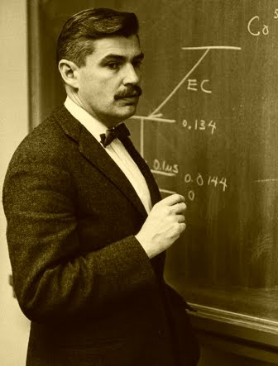
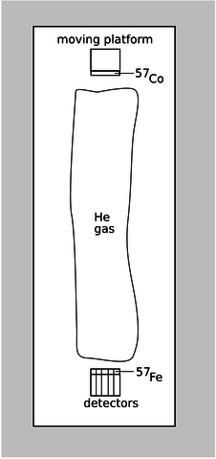
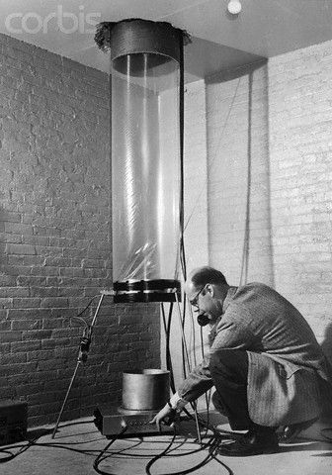
Pound en Rebka, Harvard, 1959-61
N.B. meten in He-gas koker om transmissie
van gamma straling hoog te hebben

Slide 25
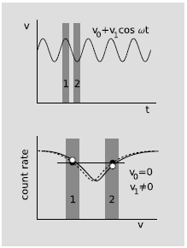

Meet idee Pound en Rebka:
Meet op flanken van piek
Vergelijk intensiteiten
Pas snelheid $v_{0}$ aan opdat beide intensiteiten gelijk zijn.
$v_{0}$ is de gemeten bruto shift

Slide 26
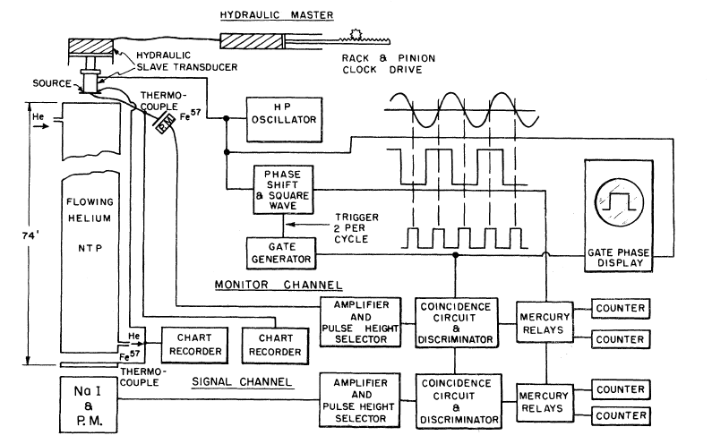
Pound en Rebka – Schema 1
Voor snelheid v₀
Voor snelheid v₁

Slide 27
Pound en Rebka - Schema 2
Alleen meten
bij snelheid op
en snelheid neer
= 2 kanalen!!

Slide 28
Pound en Rebka - Schema 3
Alleen meten als het mag

Slide 29
Pound en Rebka
Twee tellers,
een voor ‘’op’’ en
een voor ‘’neer’’

Slide 30
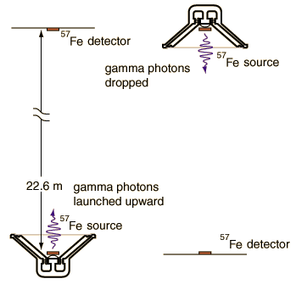
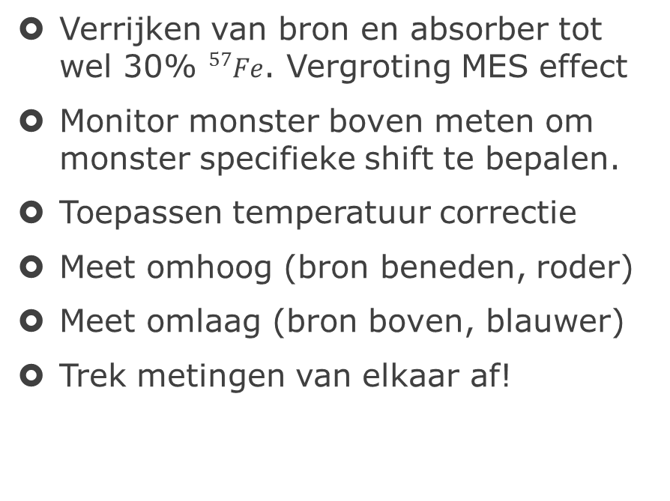
Trucs
Verrijken van bron en absorber tot wel 30% ${}_{}^{57}{Fe}$. Vergroting MES effect
Monitor monster boven meten om monster specifieke shift te bepalen.
Toepassen temperatuur correctie
Meet omhoog (bron beneden, roder)
Meet omlaag (bron boven, blauwer)
Trek metingen van elkaar af!

Slide 31
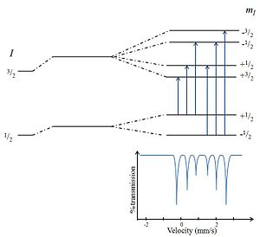
Magnetische splitsing voor bron en absorber
Bron en absorber elk zes pieken i.p.v. 1.
Door Zeemaneffect opsplitsing van toestanden
Relatie tussen levensduur van niveau en grootte magnetisch veld
Bij overlap, wegwerken verschil, wordt met op en neer de zelfde intensiteit gemeten

Slide 32
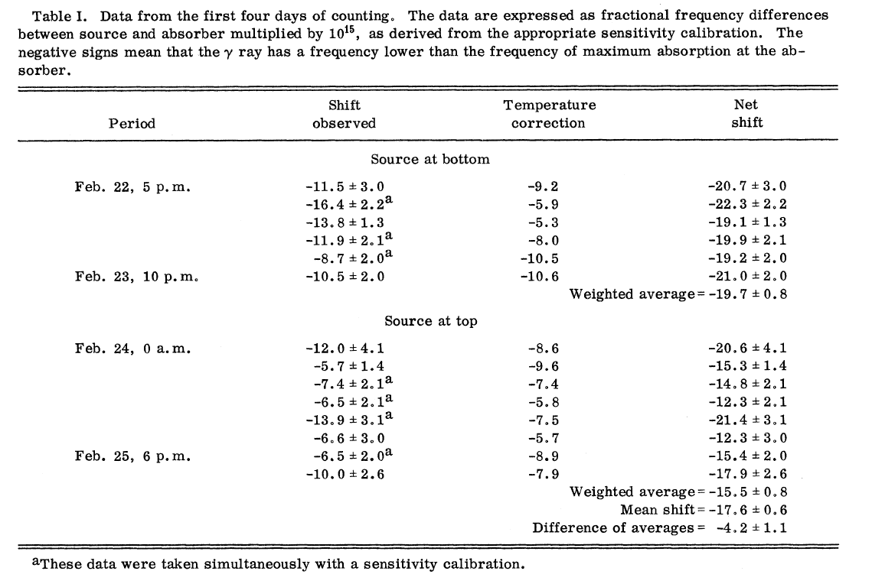
Eerste resultaten

Slide 33

Vallend foton
Te bepalen:
$\frac{∆E_{z}}{E_{foton}}$ = ${2,467. 10}^{−15}$
Gevonden:
$\frac{∆E_{z}}{E_{foton}}$ = ${(2,56 ±0,25). 10}^{−15}$
QED

Slide 34
Waarom MES?
Hyperfijn-interactie:
Bij overgangen tussen kerntoestanden voelt kern omgeving (elektronen) – Hyperfijn interactie:
Interactie is gevolg van elektronenverdeling in monster
Wisselwerking tussen elektronen en kern
Splitst de kern energieniveaus (QS) en (Mag)
Verschuift de kernenergieniveaus tov de bron (IS)
Verschuiving is zichtbaar in het MES spectrum, en deze kun je herleiden tot de elektronen verdeling
Natuurkundige eigenschappen gevolg van elektronen verdeling: magnetisme, supergeleiding, etc.
NB: Als je MES kernen kwijt kunt je je verbinding die je bestudeert, kun je meten!!! = Sterkte en zwakte

Slide 35
Hyperfijn interactie in MES
Belangrijkste wisselwerkingen
Hoeveel lading is er aanwezig ten opzichte van de bron? IS: isomer shift, isomere verschuiving
Ruimtelijke ladingsverdeling ten opzichte van de bron QS: quadrupoolsplitsing, opsplitsing van niveaus
Magnetische wisselwerking zorgt voor opsplitsing
Wat kun je ermee? Toepassingen

Slide 36
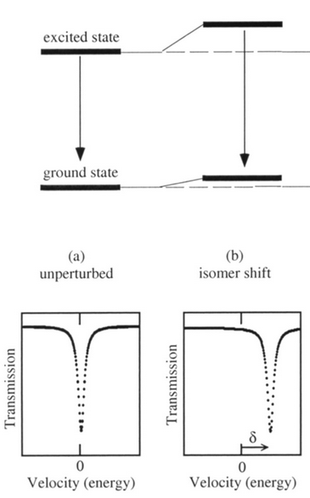
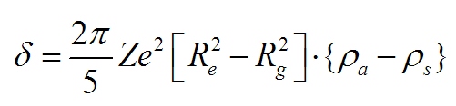
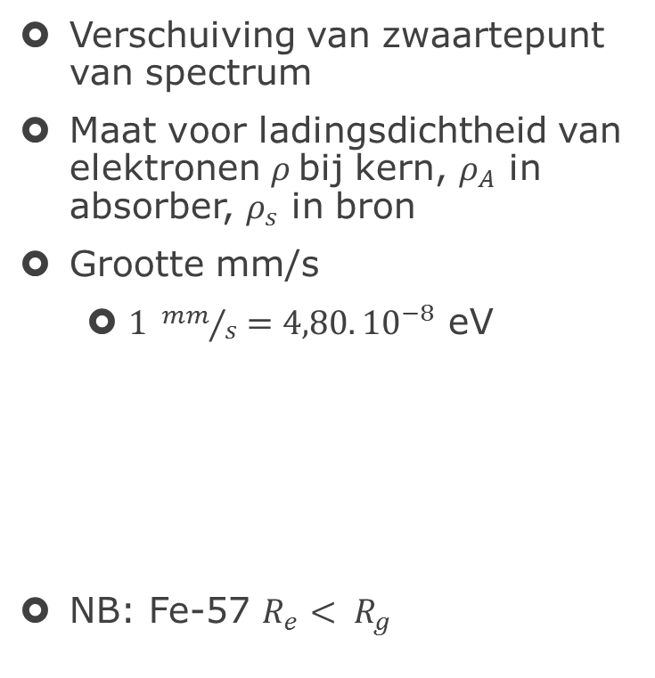
Isomere verschuiving (IS)
Verschuiving van zwaartepunt van spectrum
Maat voor ladingsdichtheid van elektronen $ρ$bij kern, $ρ_{A}$ in absorber, $ρ_{s}$ in bron
Grootte mm/s
  $1 {mm}/s=4,80.{10}^{−8}$ eV
NB: Fe-57 $R_{e}< R_{g}$
Notes:
C.S. = K (R_{e}²-R_{g}²) {[Ψ_{s}²(0)]_{a} - [Ψ_{s}²(0)]_{b}}
36

Slide 37
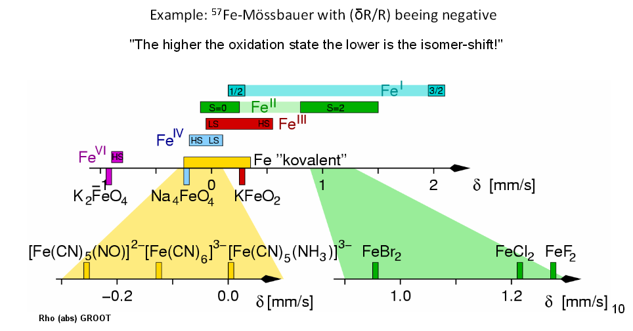
Isomere verschuiving
Notes:
Ladinsdichtheid absorber groot Links, ladingsdichtheid absorber klein links

Slide 38
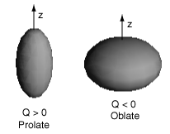
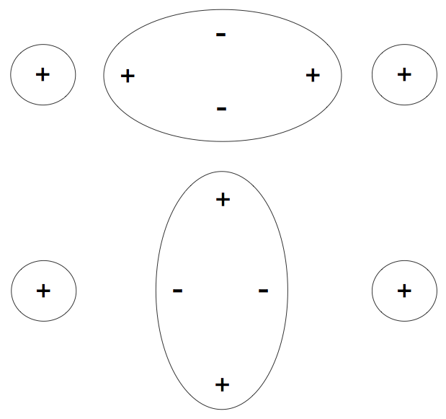
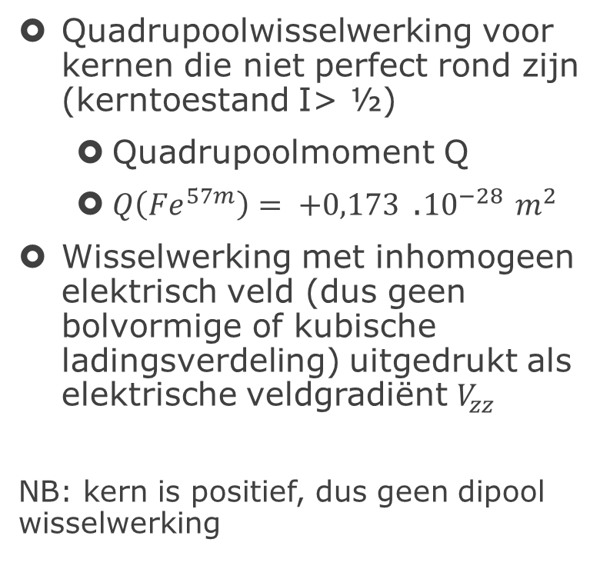
Quadrupoolsplitsing
Quadrupoolwisselwerking voor kernen die niet perfect rond zijn (kerntoestand I> ½)
  Quadrupoolmoment Q
  $Q\left({Fe}^{57m}\right)= +0,173$ .${10}^{−28}$ $m^{2}$
Wisselwerking met inhomogeen elektrisch veld (dus geen bolvormige of kubische ladingsverdeling) uitgedrukt als elektrische veldgradiënt $V_{zz}$
NB: kern is positief, dus geen dipool wisselwerking
Notes:
Sawatzky
barn

Slide 39
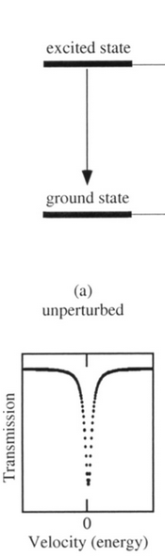
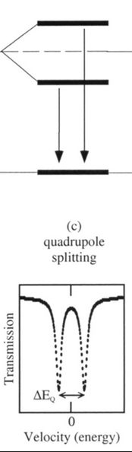

Quadrupoolsplitsing
Bijdrage van valentie- elektronen is groot

Slide 40


Magnetische splitsing
Door Zeemaneffect opsplitsing van toestanden
Relatie tussen levensduur van niveau en grootte magnetisch veld

Slide 41



Mössbauer spectroscopie (MES) meetopstelling

Slide 42

Meetopstelling MES - transmissie
MCA gekoppeld aan beweging bron
Schema zonder:
  Temperatuur
  Magneetveld

Slide 43


Spectrum voor Fe-57
NB Bron materiaal zo gekozen dat er geen wisselwerkingen zijn

Slide 44

Multi-channel-analyzer (MCA) - principe
MCA?
Denk aan Coach of Vernier. Dat zijn ook vele MCA’s
Mössbauer: MCA koppelen aan snelheid

Slide 45


IJking beweging met Michelson &Morley interferometer
Monteer spiegeltje op achterkant bron
Weglengte verschil geeft versterking (= puls) of uitdoving (= pauze tussen pulsen)
<Aantal pulsen>/tijdsstap is maat voor snelheid per kanaal

Slide 46
Toepassingen
Mössbauer effect
Spektroskopie (MES)
Biofysica (Fe-57)
Nanotechnologie (Au- 197)
Supergeleiders (Fe-57, Sn-119, Eu-151, Gd-155
Magnetisme (Fe-57, Eu-151, Gd-155)
  Permanente magneten
Marslander (mineralogie) (Fe-57)

Slide 47

MES kernen
Als kern past in te onderzoeken verbinding, dan is MES machtig.

Slide 48


Quadrupoolsplitsing
Bijdrage van valentie- elektronen is groot
V.b.d. Fe²⁺ LS naar Fe²⁺ HS

Slide 49




Quadrupoolsplitsing bloed
Notes:
RO Hb deoxy

Slide 50

Quadrupoolsplitsing bloed

Slide 51

¹⁹²Au - MES aan Au₅₅ cluster
Metingen aan nanomateriaal
Eigenschappen afhankelijk van aantallen goudatomen.
Oppervlak is 1 laag dik. Daaronder bulk gedrag.

Slide 52


¹⁵⁵Gd MES – permanente magneten
MES Analyse met Gd (4f schil is een bol) t.o.v. andere RE: Inzicht in elektronenstructuur
Anisotropie (hoe sterk is de magneet ) komt voort uit verdeling p-banden
Nd sterkste platte kern, als ‘’hamburger’’ in Fe broodje

Slide 53

Moessbauer meter naar Mars
Meetopstelling simpel
en robuust

Slide 54


Slide 55

Bedankt voor uw aandacht
Wel thuis

Slide 56
Bronnen o.a.
R.V. Pound G.A. Rebka, Phys Rev. Lett, vol3. no. 9, 439, 1959
R.V. Pound G.A. Rebka, Phys Rev. Lett, vol4. no. 7, 337, 1960
R. Mossbauer, Z.f. Naturfo. 14a, 211 (1959)
B. Crowell, General Relativity, www.lightandmatter.com/genrel/genrel.pdf
Scott Powers, MES @ memphis.edu
Mossbauer effect @ hyperphysics.phy-astr.gsu.edu

